Slide 1
数字电路
中国科学院计算技术研究所
范东睿
fandr@ict.ac.cn

Slide 2
可编程逻辑器件
概述
现场可编程逻辑阵列（FPLA）
可编程阵列逻辑（PAL）
通用阵列逻辑（GAL）
复杂的可编程逻辑器件（CPLD）
现场可编程门阵列（FPGA）
PLD的编程

Slide 3
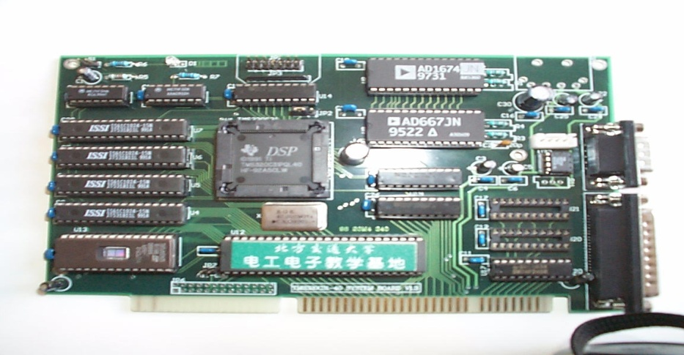
逻辑功能：
通用型：54/74系列、74HC系列、74HCT系列等
随系统规模扩大：
焊点多，可靠性下降
功耗增加、成本升高
占用空间扩大
PLD
ASIC
(Application Specific Integrated Circuit)
Cost
Volume
专用型：ASIC
（Application Specific Integratel Circuit)
要承担设计风险、
周期长、成本高
系统设计师们希望自己设计 ASIC芯片，缩短设计周期，能在实验室设计好后，立即投入实际应用。
可编程器件 (PLD : Programmable Logic Device ）
Xilinx was founded in 1984 by Ross Freeman and Bernard Vonderschmitt
Altera was founded in 1983 by Rodney Smith

Slide 4
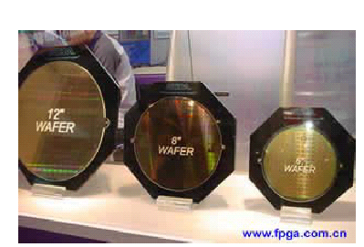
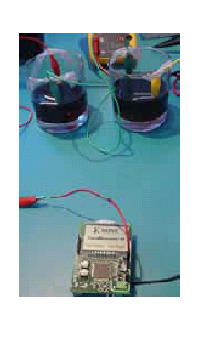
PLD的发展
向高集成度、高速度方向发展
向低电压和低功耗方向发展，
5V → 3.3V → 2.5V → 1.8V → 更低
向内嵌多种功能模块方向发展
RAM，ROM，DSP，CPU等
向数、模混合可编程方向发展

Slide 5
可编程逻辑器件的分类
PLD
SPLD
PAL
GAL
HCPLD
CPLD
ROM
PLA
FPGA

Slide 6
PLD基本结构
可由或阵列直接输出，构成组合输出；
通过寄存器输出，构成时序方式输出。
PLD主体
输入信号
输入
电路
与门
阵列
或门
阵列
输出
电路
输出函数
互补
输入
乘积项
和项
反馈输入信号

Slide 7
与门
阵列
或门
阵列
互补
输入
和项
乘积项

Slide 8
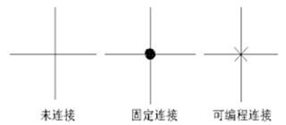
PLD的逻辑符号表示方法
(1) 连接的方式

Slide 9
(2)基本门电路的表示方式
与门
或门
F₁
A
B
C
D
F₁=A•B•C
F₁=A+B+C+D
A
A
B
&
L
B
≥1
L
C
C
D

Slide 10
简化
输出恒等于0的与门
输入缓冲器
三态输出缓冲器

Slide 11
（1）熔丝(Fuse)和反熔丝编程技术
编程技术
熔丝(Fuse) 编程技术
用熔丝作为开关元件，这些开关元件平时（在未编程时） 处于连通状态，加电编程时，在不需要连接处将熔丝熔断，保留在器件内的熔丝模式决定相应器件的逻辑功能。

Slide 12
反熔丝(Anti-fuse)编程技术
用逆熔丝作为开关元件,这些开关元件在未编程时处于
开路状态，编程时，在需要连接处的逆熔丝开关元件
两端 加上编程电压，逆熔丝将由高阻抗变为低阻抗，
实现两点间的连接，编程后器件内的反熔丝模式决定
了相应器件的逻辑功能。

Slide 13
熔丝结构

Slide 14
反熔丝结构
体积小，集成度高，速度高，易加密，抗干扰，耐高温
只能一次编程，在设计初期阶段不灵活

Slide 15
PLD表示的与门
熔丝工艺的与门原理图
L=A•B•C

Slide 16
A
B
C
D
V
CC
A
B
C
D
V
CC
V
CC
+
(5V)
R
L
3k
Ω
L
D
熔丝图中 L=AB
5V
1
5V
A
D
2
0V
L
5V
B
高电平
D
3
低电平
5V
C
5V
A、B、C有一个输入低电平0V
A、B、C三个都输入高电平+5V
L=A·B·C

Slide 17
1 0 1
1 1 1
A、B、C 中有一个为0
输出为0；
X
X
A、B、C 都为1
输出为1。
连接
连接
连接
断开
连接
断开
连接
断开
情况1：L=ABC
情况2：L=AC
器件的开关状态不同, 电路实现逻辑函数也就不同

Slide 18
（2）浮栅型电可写紫外线擦除编程技术
浮栅管相当于一个电子开关，如N沟浮栅管，当浮栅中没有注入电子时，浮栅管导通；当浮栅中注入电子后，浮栅管截止。浮栅管的浮栅在原始状态没有电子，如果把源极和衬底接地，且在源-漏极间加电压脉冲产生足够强的电场，使电子加速跃入浮栅中，则使浮栅带上负电荷，电压脉冲消除后，浮栅上的电子可以长期保留；当浮栅管受到紫外光照射时，浮栅上的电子将流向衬底，擦除所记忆的信息，而为重新编程做好准备。

Slide 19
浮栅型紫外线擦除熔丝结构
早期PROM器件采用此工艺
可反复编程
不用每次上电重新下载，但相对速度慢，功耗较大

Slide 20
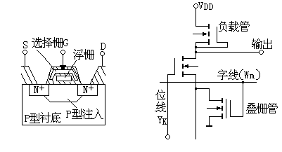
用浮栅编程技术生产的编程单元是一种能多次改写的ROM，即已写入的内容可以擦去，也可以重新写入新的内容。
（一）叠栅MOS存储单元（SIMOS）
开启电压V_{T1}。
GND
5V
5V
GND
25V
25V
0
1
1
+ + + +
开启电压V_{T2}。
+ +
+ + + +
浮删上无电子
浮删上有电子
1
开启电压加大
1
开启电压

Slide 21
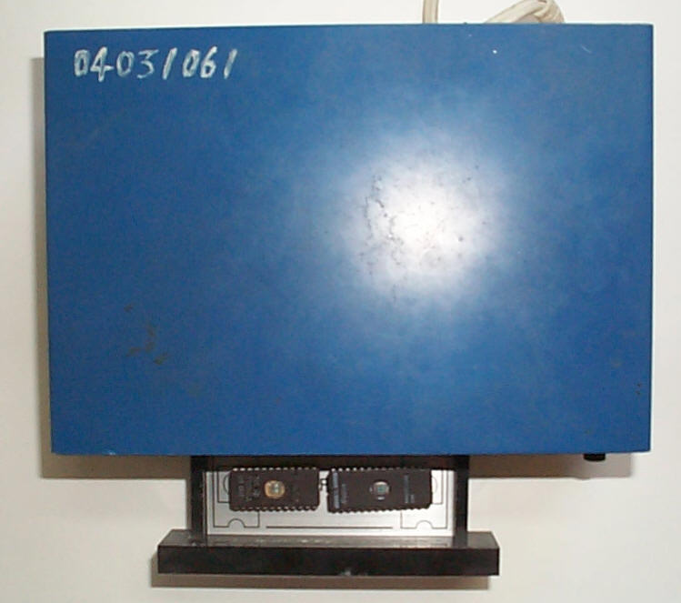
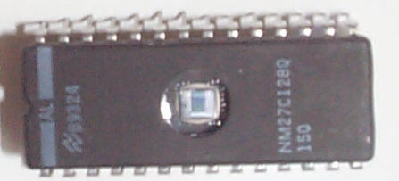
用紫外线照射芯片上的玻璃窗，则形成光电电流，把栅极电子带回到多晶硅衬底，SIMOS管恢复到初始的导通状态。

Slide 22
（3）浮栅型电可写电擦除编程技术
在CMOS管的浮栅与漏极间有一薄氧化层区，其厚度为10μm～15μm，可产生隧道效应。编程（写入）时，漏极接地，栅极加20V的脉冲电压，衬底中的电子将通过隧道效应进入浮栅，浮栅管正常工作时处于截止状态，脉冲消除后，浮栅上的电子可以长期保留；若将其控制栅极接地，漏极加20V的脉冲电压，浮栅上的电子又将通过隧道效应返回衬底，则使该管正常工作时处于导通状态，达到对该管擦除的目的。编程和擦除都是通过在漏极和控制栅极上加入一定幅度和极性的电脉冲来实现。

Slide 23
浮栅隧道MOS熔丝结构（Flotox MOS）
大多数CPLD器件采用此工艺
可反复编程
不用每次上电重新下载，但相对速度慢，功耗较大

Slide 24
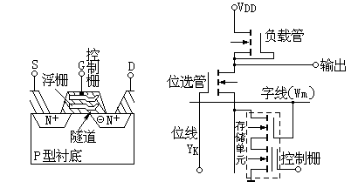
前面研究的可擦写存储器的缺点是擦除已存入的信息必须用紫外光照射一定的时间，因此不能用于快速改变储存信息的场合。
FLOTOX管的结构剖面示意图如图所示。
它与叠栅型管的不同在于浮栅延长区与漏区N 之间的交叠处有一个厚度约为80埃的薄绝缘层。
隧道型储存单元制成的存储器克服了这一缺点，它称为电可改写只读存储器E²PROM，即电擦除、电编程的只读存储器。
擦除浮栅
电荷时，G加5
V，D接25V。
向浮栅写入
电荷时，G加25
V，D接GND。
隧道80埃
面积大

Slide 25
（4）SRAM编程技术
与浮栅型熔丝结构基本相同，SRAM编程技术是在FPGA器件中采用的主要编程工艺之一。SRAM型的FPGA是易失性的，断电后其内部编程数据（构造代码）将丢失，需在外部配接ROM存放FPGA的编程数据。
可反复编程，实现系统功能的动态重构
每次上电需重新下载，实际应用时需外挂EEPROM用于保存程序

Slide 26
浮栅MOS管开关
叠栅注入MOS管(SIMOS)
浮栅隧道 MOS管(Flotox MOS)
浮栅MOS管
快闪叠栅MOS管(Flash)
用不同的浮栅MOS管连接的PLD，编程信息的擦除方法也不同。SIMOS管连接的PLD，采用紫外光照射擦除；Flotox MOS管和快闪叠栅MOS管，采用电擦除方法。

Slide 27
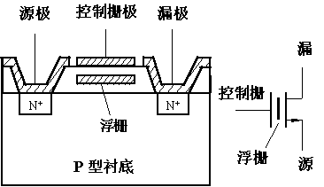
a.叠栅注入MOS管(SIMOS)
当浮栅上没有电荷时，给控制栅加上大于V_{T1}的控制电压 ，MOS管导通。
当浮栅上带有负电荷时，使得MOS管的开启电压变高，如果给控制栅加上V_{T1}控制电压，MOS管仍处于截止状态。
i
i
浮栅无电子
D
浮栅无电子
浮栅有电子
D
GND
5V
GND
25V
25V
5V
O
O
V
V
V
V
v
T1
v
T1
T2
T2
GS
GS
编程前
编程前
编程后

Slide 28
截止
导通
GND
5V
5V
GND
5V
5V
若要擦除，可用紫外线或X射线，距管子2厘米处照射15-20分钟。

Slide 29
L=B•C
1 1 1 1
断开
断开
连接
连接
连接
连接
断开
断开

Slide 30
b.浮栅隧道氧化层MOS(Flotox MOS)管
浮栅延长区与漏区N+之间的交叠处有一个厚度约为80A (埃)的薄绝缘层——遂道区。
当遂道区的电场强度大到一定程度，使漏区与浮栅间出现导电遂道，形成电流将浮栅电荷泄放掉。
遂道MOS管是用电擦除的，擦除速度快。

Slide 31
c.快闪叠栅MOS管开关 （Flash Memory) （自学）
结构特点:
1.闪速存储器存储单元MOS管的源极N+区大于漏极N+区，而SIMOS管的源极N+区和漏极N+区是对称的；
2. 浮栅到P型衬底间的氧化绝缘层比SIMOS管的更薄。
特点：结构简单、集成度高、
编程可靠、擦除快捷。

Slide 32
可编程逻辑器件
概述
现场可编程逻辑阵列（FPLA）
可编程阵列逻辑（PAL）
通用阵列逻辑（GAL）
复杂的可编程逻辑器件（CPLD）
现场可编程门阵列（FPGA）
PLD的编程

Slide 33
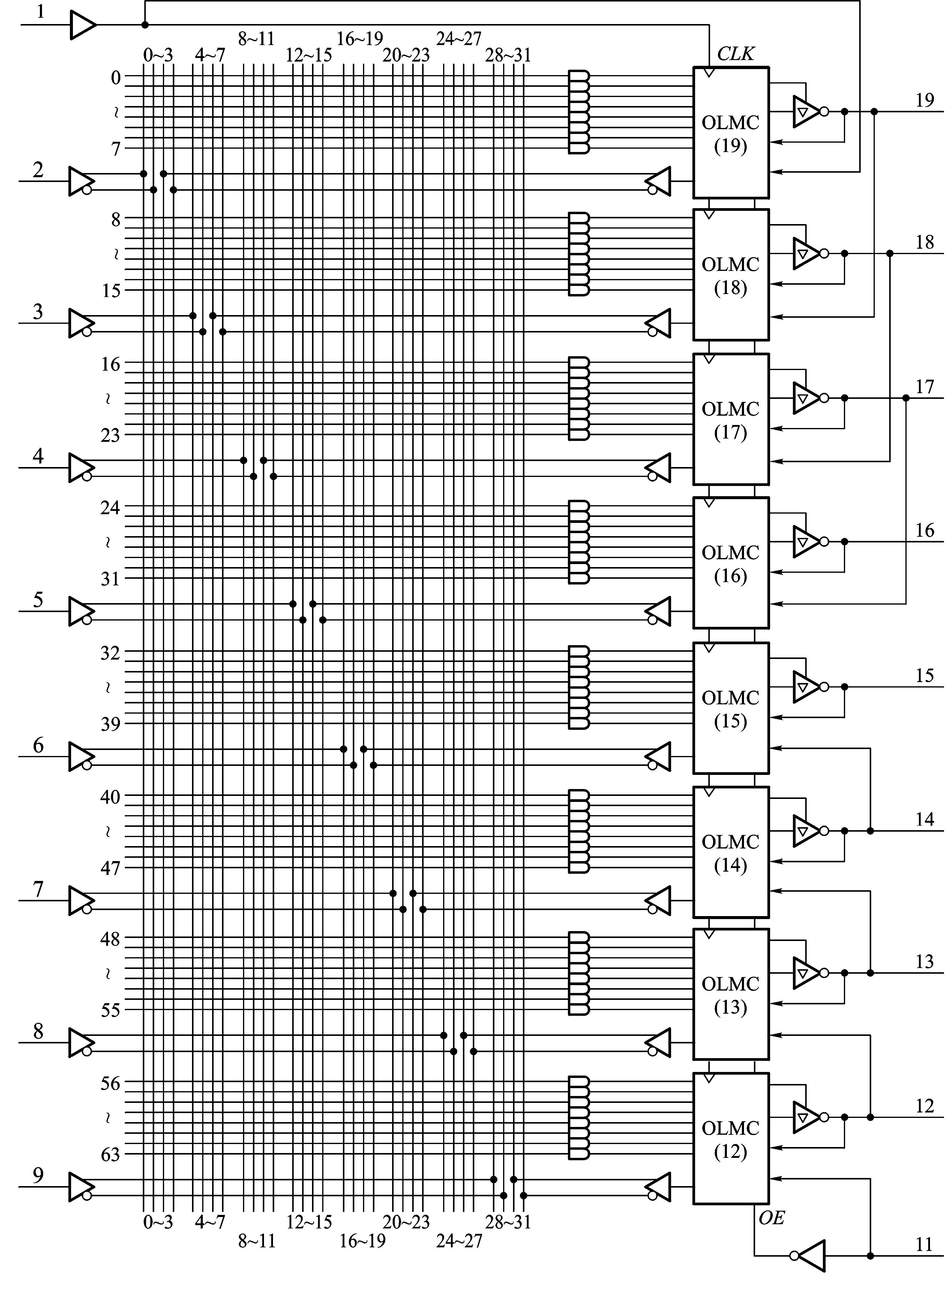
通用阵列逻辑
结构形式
以GAL16V8为例
组成
输入缓冲器
可编程与逻辑阵列
OLMC
三态输出缓冲器
反馈输入缓冲器

Slide 34
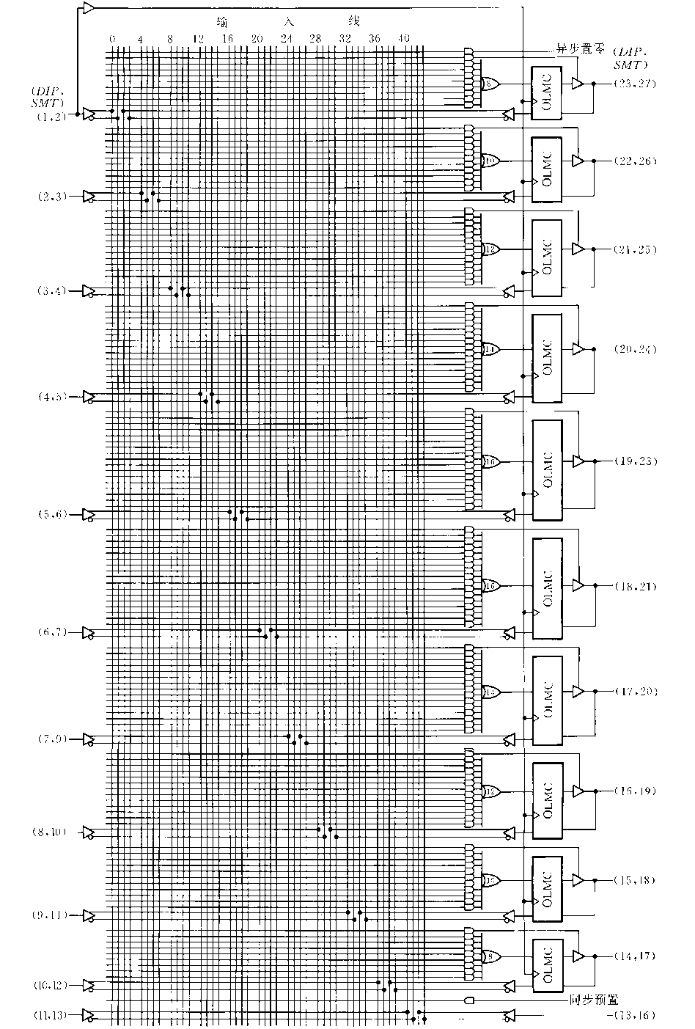
可编程逻辑器件
基本结构
以AT22V10为例
组成
可编程的与逻辑阵列
固定的或逻辑阵列
输出逻辑宏单元（OLMC）
封装形式
双列直插式（DIP）
表面安装式（SMT）

Slide 35
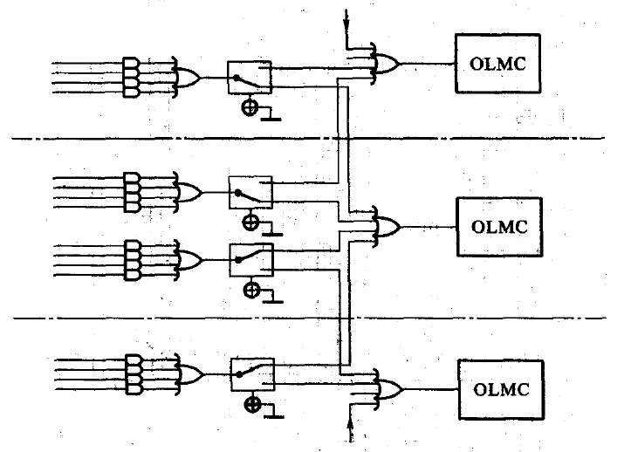
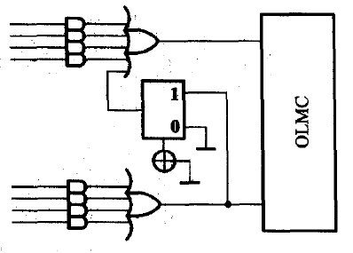
可编程逻辑器件
EPLD的与-或逻辑阵列
与-或逻辑阵列每一组乘积项的数目不完全相等
具有每组乘积项分为两部分的可编程结构（左下图）和乘积项共享结构（右下图）

Slide 36
可编程逻辑器件
输出逻辑宏单元（OLMC）
不同型号EPLD的OLMC在电路结构上也不相同,从预置和置零的工作方式上分为两类：
同步工作方式
以AT22V10为例
异步工作方式
以ATV750为例

Slide 37
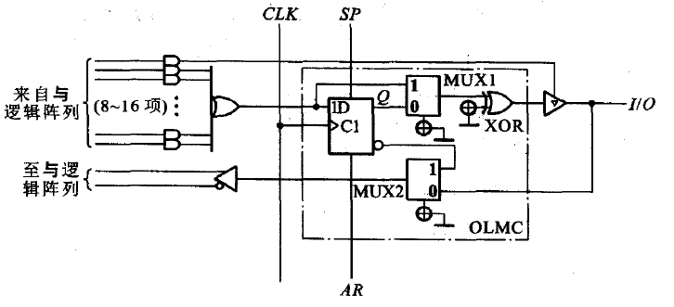
可编程逻辑器件
输出逻辑宏单元（OLMC）
AT22V10
MUX1用于实现输出逻辑组态的选择；MUX2用于反馈信号的选择；
异或门实现对输出极性的选择：异或0，输出正信号；异或1，输出反信号
CLK、AR、SP公用，所有OLMC的触发器都是同时动作的

Slide 38
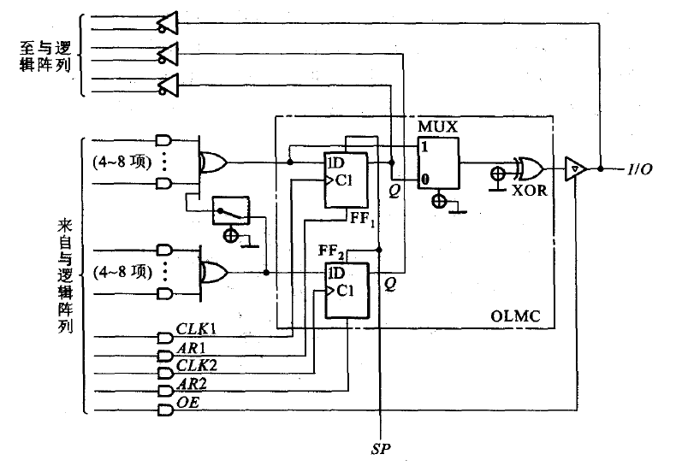
可编程逻辑器件
输出逻辑宏单元（OLMC）
ATV750
CLK、AR独立，分别由与逻辑阵列的一个乘积项给出，是可编程的，故可用于同步时序逻辑电路的设计，也可用于异步时序逻辑电路的设计
OLMC中含有两个触发器，且每个触发器的状态都直接反馈到与逻辑阵列

Slide 39
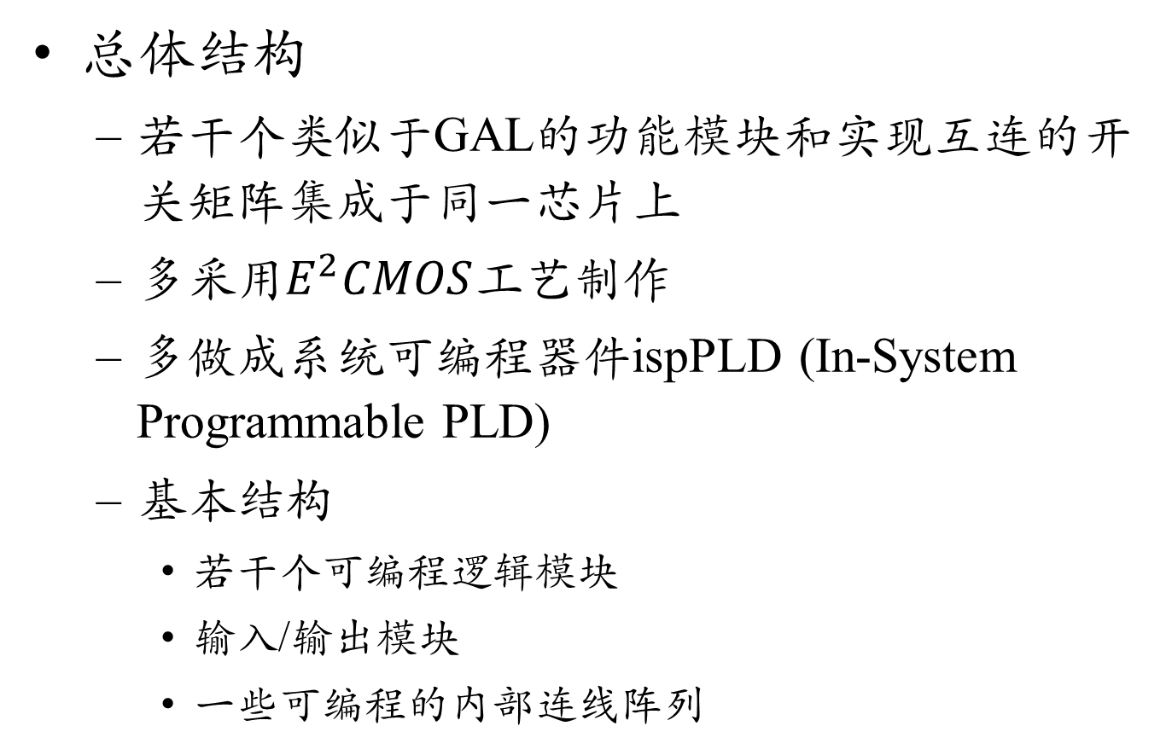
复杂的可编程逻辑器件(CPLD)
总体结构
若干个类似于GAL的功能模块和实现互连的开关矩阵集成于同一芯片上
多采用$E^{2}CMOS$工艺制作
多做成系统可编程器件ispPLD (In-System Programmable PLD)
基本结构
若干个可编程逻辑模块
输入/输出模块
一些可编程的内部连线阵列
Notes:
ispPLD除了原有的可编程逻辑电路以外，还集成了编程所需高压脉冲产生电路以及编程控制电路

Slide 40
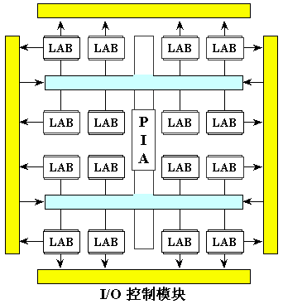
复杂的可编程逻辑器件CPLD
总体结构
LAB，logic array block
逻辑阵列块
I/O
输入输出
PIA
可编程互连阵列

Slide 41
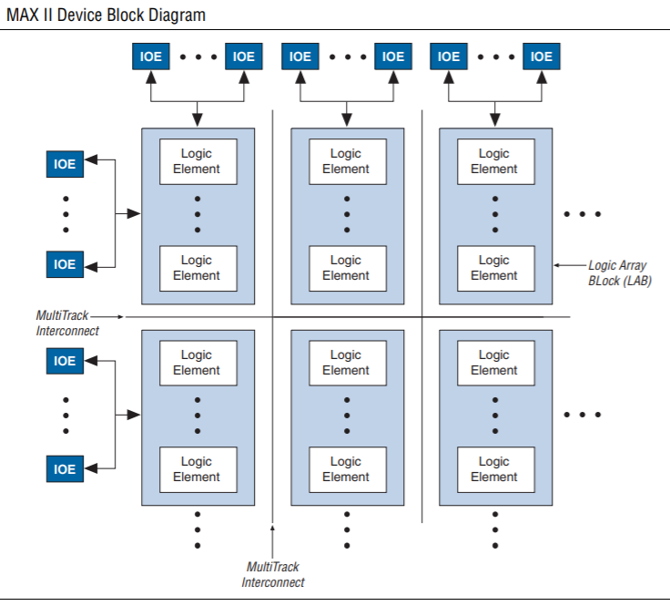

Slide 42
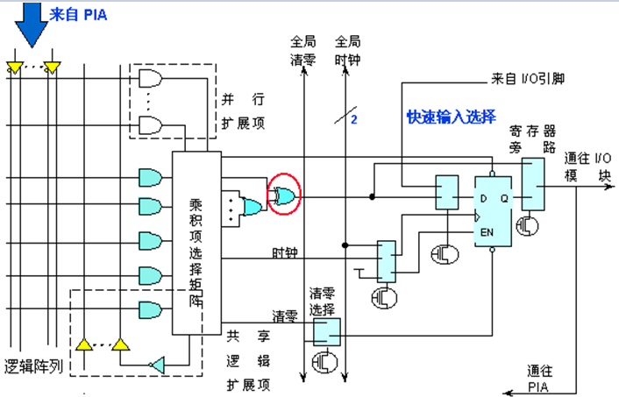
复杂的可编程逻辑器件CPLD
LAB逻辑阵列块
MAX7000系列中的LAB
逻辑阵列
乘积项选择矩阵
可编程MUX

Slide 43
复杂的可编程逻辑器件CPLD
共享扩展：
LAB内部

Slide 44
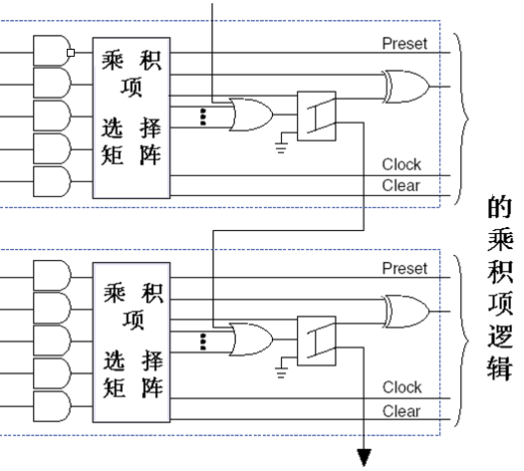
复杂的可编程逻辑器件CPLD
来自前一个LAB
并联扩展：
LAB之间
LAB
通往下一个LAB

Slide 45
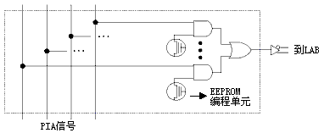
复杂的可编程逻辑器件CPLD
PIA可编程互连阵列
PIA信号布线到LAB的方式

Slide 46
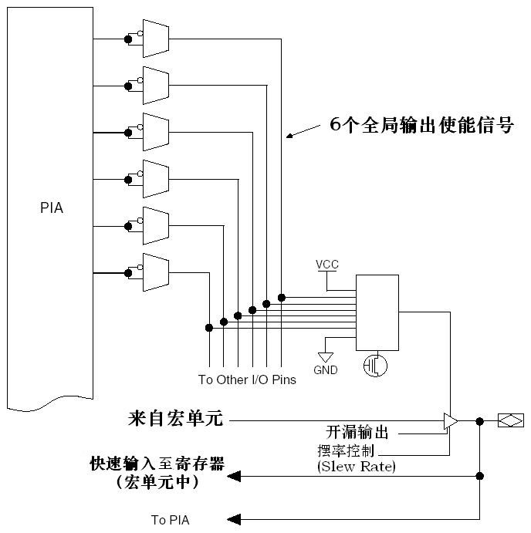
复杂的可编程逻辑器件CPLD
I/O输入输出

Slide 47
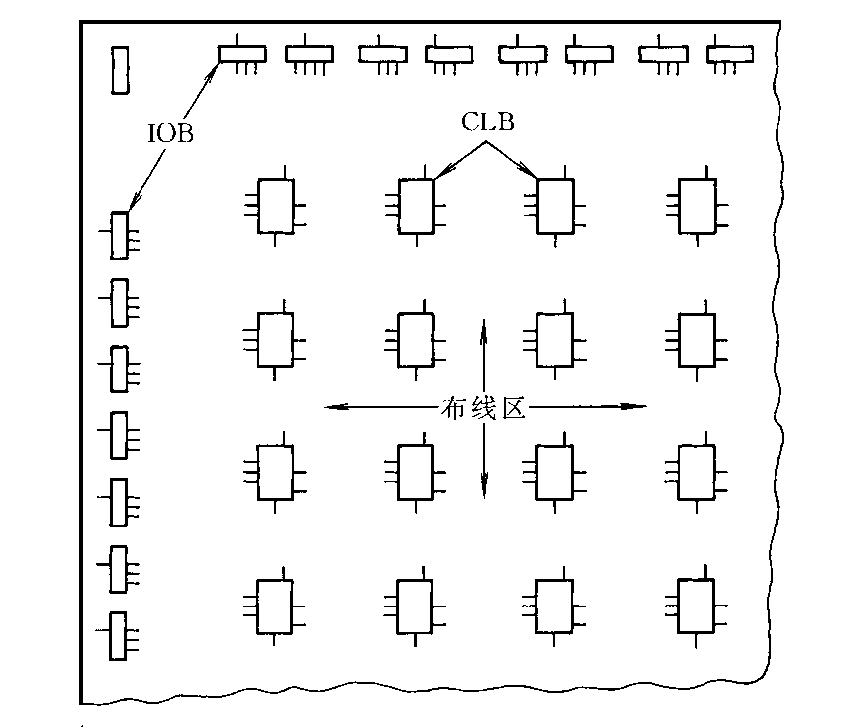
现场可编程门阵列(FPGA)
基本结构
高密度PLD，集成度可达千万门/片以上
组成
输入/输出模块IOB
可编程逻辑模块CLB
互连资源IR
静态存储器

Slide 48
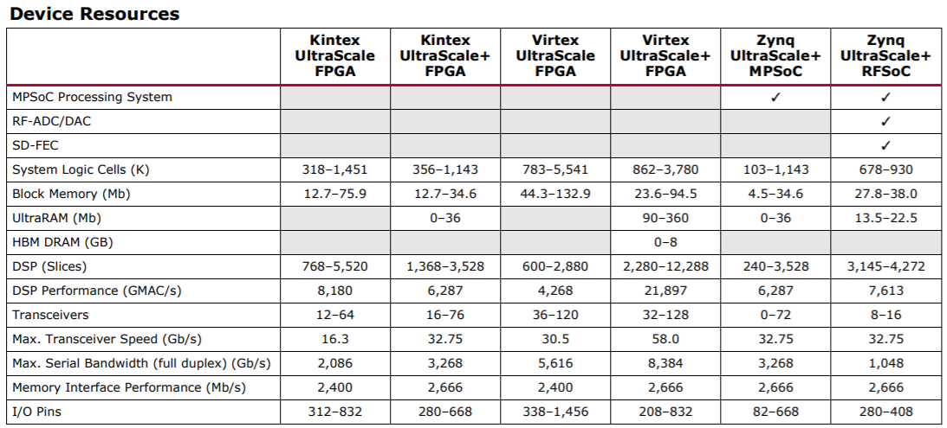
Xilinx Ultrascale FPGA

Slide 49
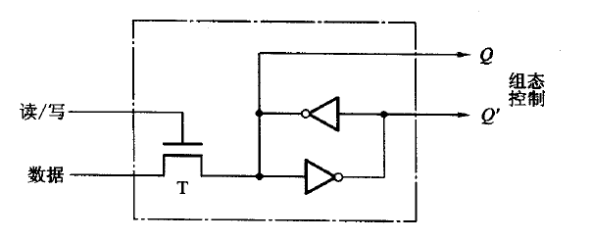
现场可编程门阵列
基本结构
组成
输入/输出模块IOB
大部分引脚都和可编程的IOB相连
可编程逻辑模块CLB
组合逻辑电路+存储电路
互连资源IR
包括不同类型的金属线、可编程的开关矩阵和可编程的连接点
静态存储器SRAM
2个CMOS+1个控制管T组成，抗干扰能力高、可靠性强
SRAM单元

Slide 50
现场可编程门阵列
基本结构
优点
CLB阵列结构形式克服了其他PLD中的固定的与-或逻辑阵列结构的局限性
加大了可编程I/O端的数目，使各引脚信号的安排合理
缺点
信号传输延迟时间不确定
使用SRAM，断电后数据随之丢失，需配备EPROM
数据一般存在EPROM中，需读出并送到SRAM中，不便于保密

Slide 51
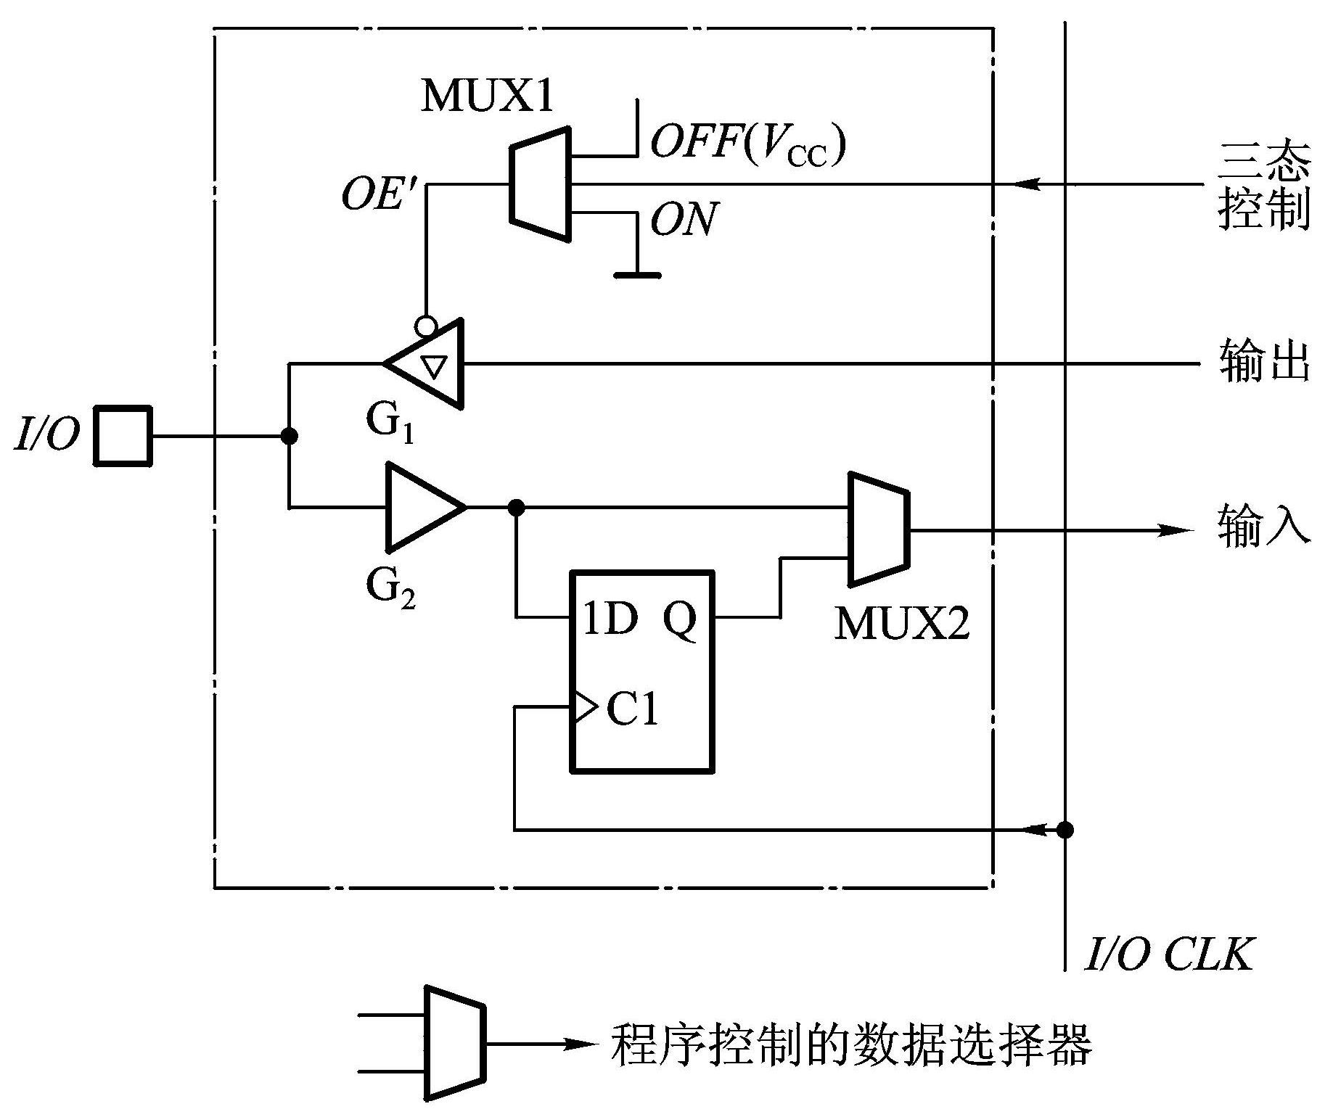
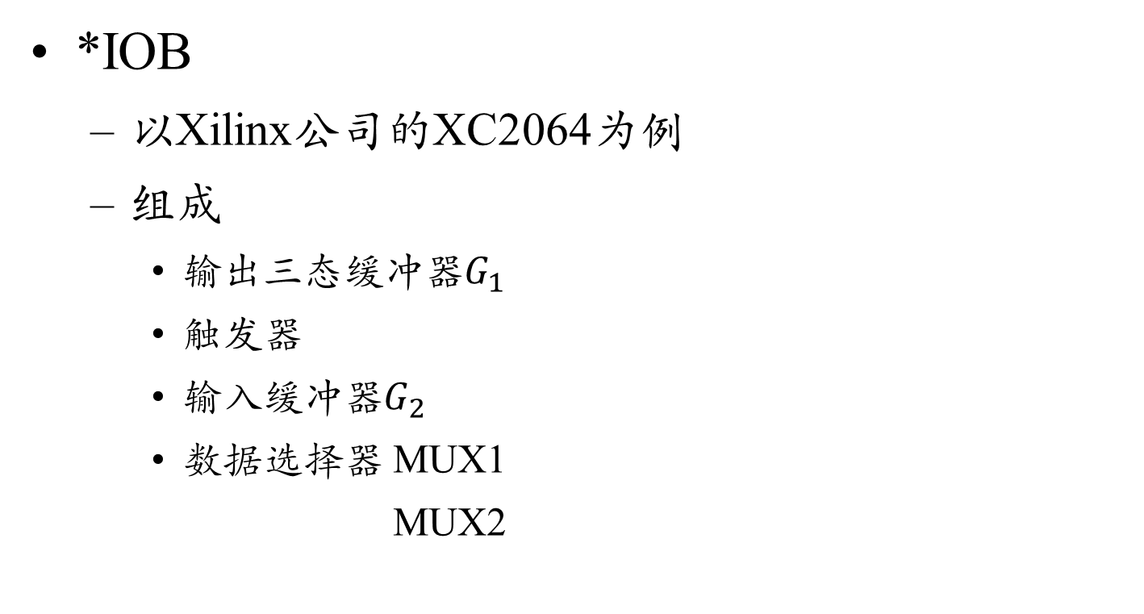
现场可编程门阵列
*IOB
以Xilinx公司的XC2064为例
组成
输出三态缓冲器$G_{1}$
触发器
输入缓冲器$G_{2}$
数据选择器 MUX1
MUX2
控制IOB工作状态

Slide 52
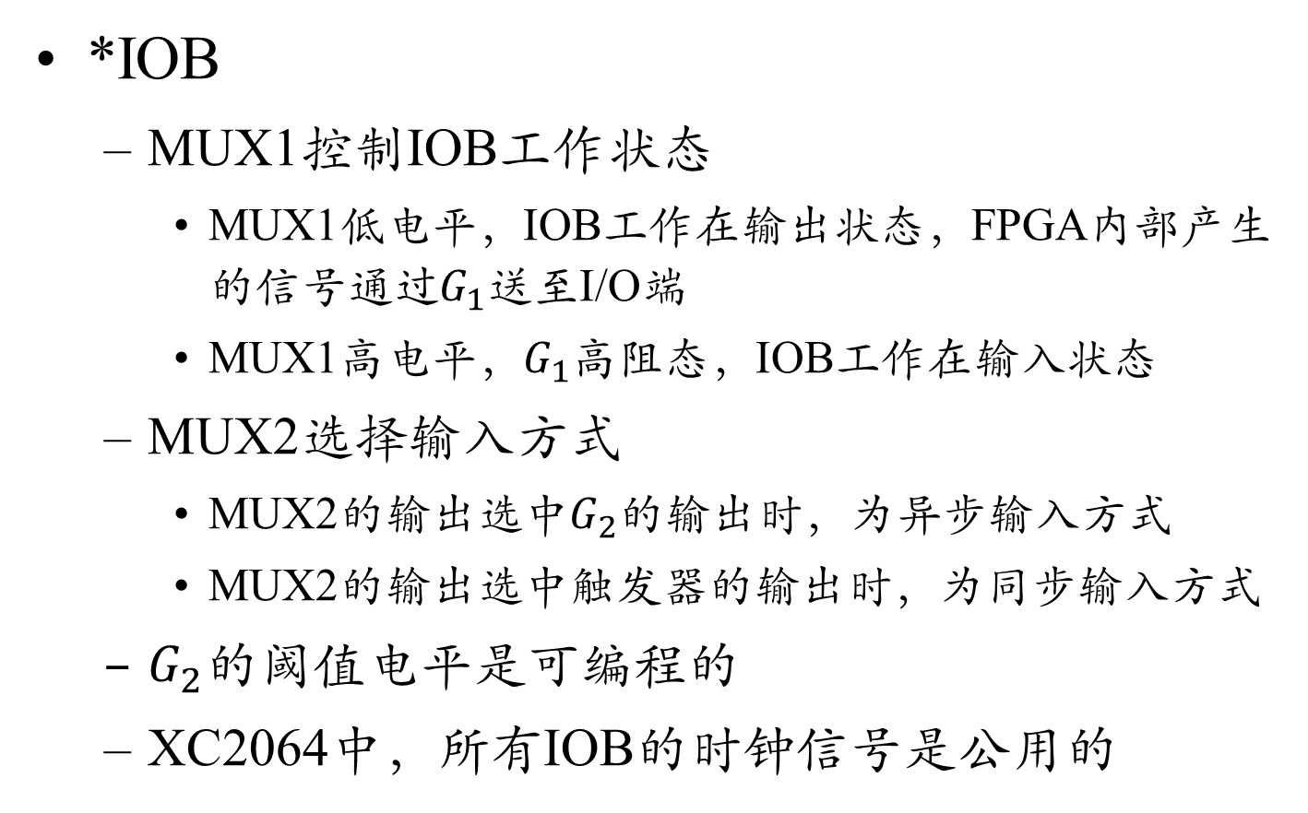
现场可编程门阵列
*IOB
MUX1控制$\text{IOB}\text{工作}$状态
MUX1低电平，IOB工作在输出状态，FPGA内部产生的信号通过$G_{1}$送至I/O端
MUX1高电平，$G_{1}$高阻态，IOB工作在输入状态
MUX2选择输入方式
MUX2的输出选中$G_{2}$的输出时，为异步输入方式
MUX2的输出选中触发器的输出时，为同步输入方式
$G_{2}$的阈值电平是可编程的
XC2064中，所有IOB的时钟信号是公用的

Slide 53
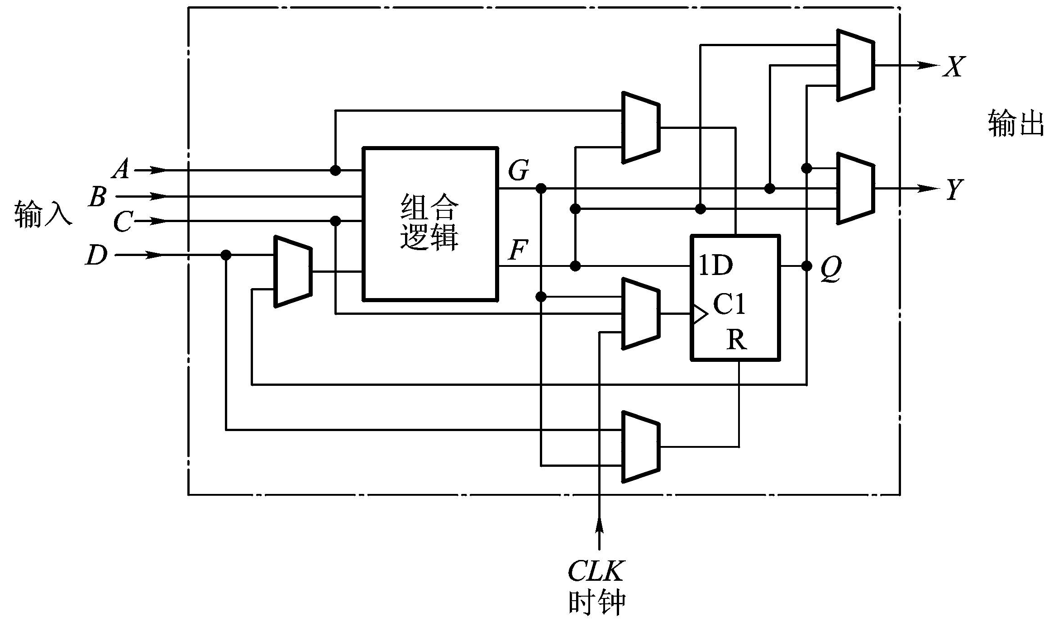
现场可编程门阵列
*CLB
组成
组合逻辑电路
存储电路
数据选择器
组成的控制电路

Slide 54
现场可编程门阵列
*CLB
组合逻辑电路
查找表 (LUT, Look Up Table)
4输入查找表
查找表框图
查找表
内部结构

Slide 55
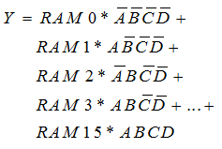
现场可编程门阵列
4输入查找表
可实现4个变量的任意函数
A | B | C | D | Y
RAM0
RAM1
RAM2
…
0
0
1
0
0 0 0 0
0
1
0 0 0 1
0
0
1
Y
RAM8
1
RAM13
RAM14
RAM15
查找表内部结构

Slide 56
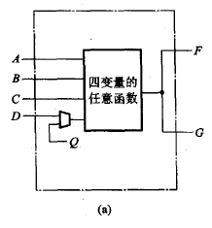
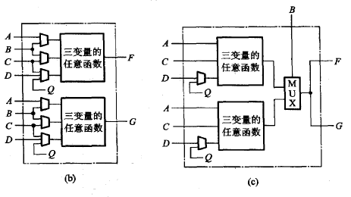
现场可编程门阵列
*CLB
组合逻辑电路
根据设计需要可以设置成3种不同组态
(a)任何形式的四变量组合逻辑函数
(b)两个三变量的任何形式的逻辑函数
(c)含有ABCDQ的五变量逻辑函数

Slide 57
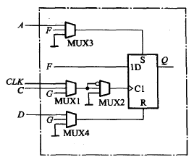
现场可编程门阵列
*CLB
存储电路
包含一个触发器，可以编程为边沿触发的D触发器，也可以编程为电平触发的D型锁存器
可以由MUX1选择工作在
同步方式，或异步方式
可以用MUX2选择使用时
钟的上升沿或下降沿触发
MUX3给出触发器的异步
置位信号(置为1)
MUX4给出异步置零信号

Slide 58
现场可编程门阵列
XC2064有64个CLB，排成8*8的阵列
左图只画出了4*4的阵列

Slide 59
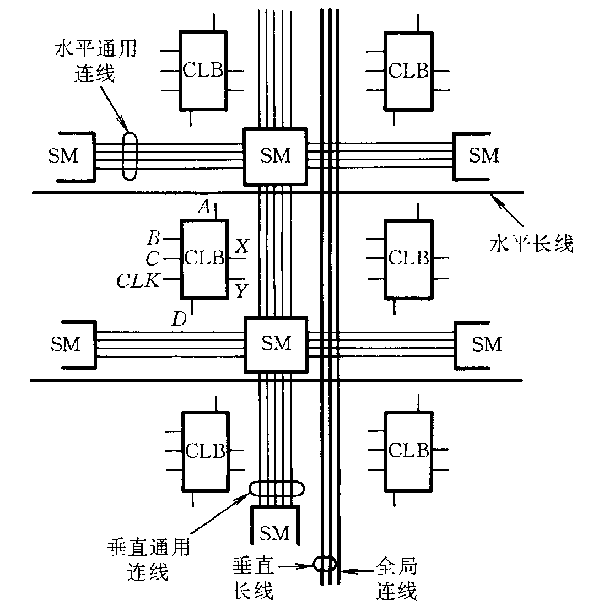
现场可编程门阵列
*IR
分类
金属连线
（水平、垂直）
开关矩阵SM
可编程连接点PIP

Slide 60
现场可编程门阵列
*IR互连资源
金属连线
（经可编程的连接点与CLB、IOB的开关矩阵相连）
通用连线用于CLB之间的连接
长线用于长距离或多分支信号的传送
全局连线用于输送一些公共信号

Slide 61
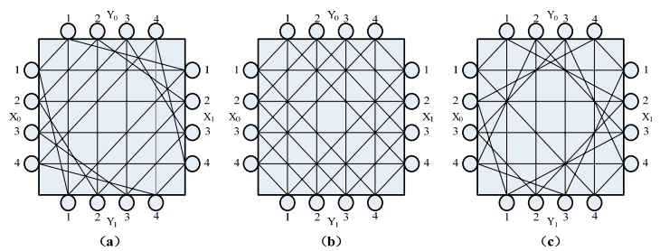
现场可编程门阵列
*IR
开关矩阵SM
通过对开关矩阵编程，可以将来自任何方向上的一根导线转接至其他方向的某一根导线上
3种开关矩阵

Slide 62
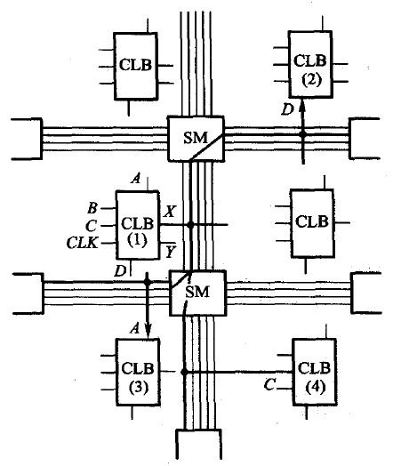
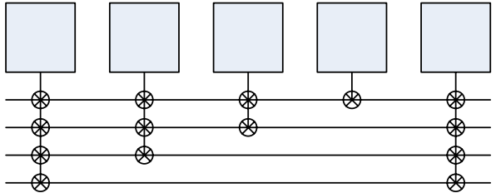
现场可编程门阵列
*IR
可编程连接点PIP
用于IOB、CLB与金属线的
连接
CLB
(1)
4个PIP示意图

Slide 63
现场可编程门阵列
*IR
利用水平和垂直连线
和开关矩阵实现连接

Slide 64
现场可编程门阵列
*编程数据的下载
下载
将编程数据写入FPGA内部编程数据存储器
说明
启动：接通电源后自动开始，或由外加控制信号启动
编程数据：存放在EPROM中，或计算机的存储器中
装载操作模式：主从模式、数据并行输入模式、数据串行输入模式

Slide 65
可编程逻辑器件
 | 类型 | 工艺 | 基本结构
低密度PLD | FPLA | 双极型、熔丝工艺或者UVCMOS工艺 | 与-或逻辑阵列型
 | PAL | 双极型、熔丝工艺或者UVCMOS工艺 | 与-或逻辑阵列型
 | GAL | E²CMOS工艺 | 与-或逻辑阵列型 + 可编程的OLMC结构
高密度PLD | EPLD | UVCMOS工艺 | 与-或逻辑阵列模块 + OLMC
 | CPLD | E²CMOS工艺 | 可编程逻辑模块，输入/输出模块和可编程的连线阵列
 | FPGA | CMOS-SRAM工艺 | 逻辑单元阵列形式

Slide 66
PLD的编程
PLD开发系统
硬件
计算机
软件
PLD专用的编程语言
相应的汇编程序或编译程序

Slide 67
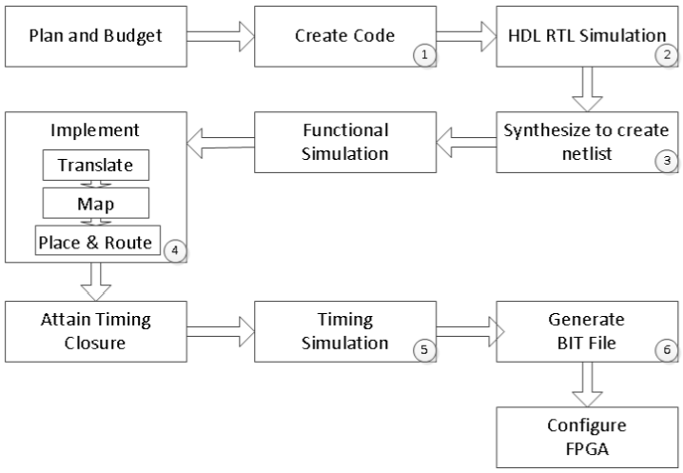
PLD的编程

Slide 68
谢谢

Slide 69
现场可编程逻辑阵列（FPLA）
组成
与逻辑阵列
或逻辑阵列
输出缓冲器
Notes:
使用FPLA设计组合逻辑电路更为合理

Slide 70
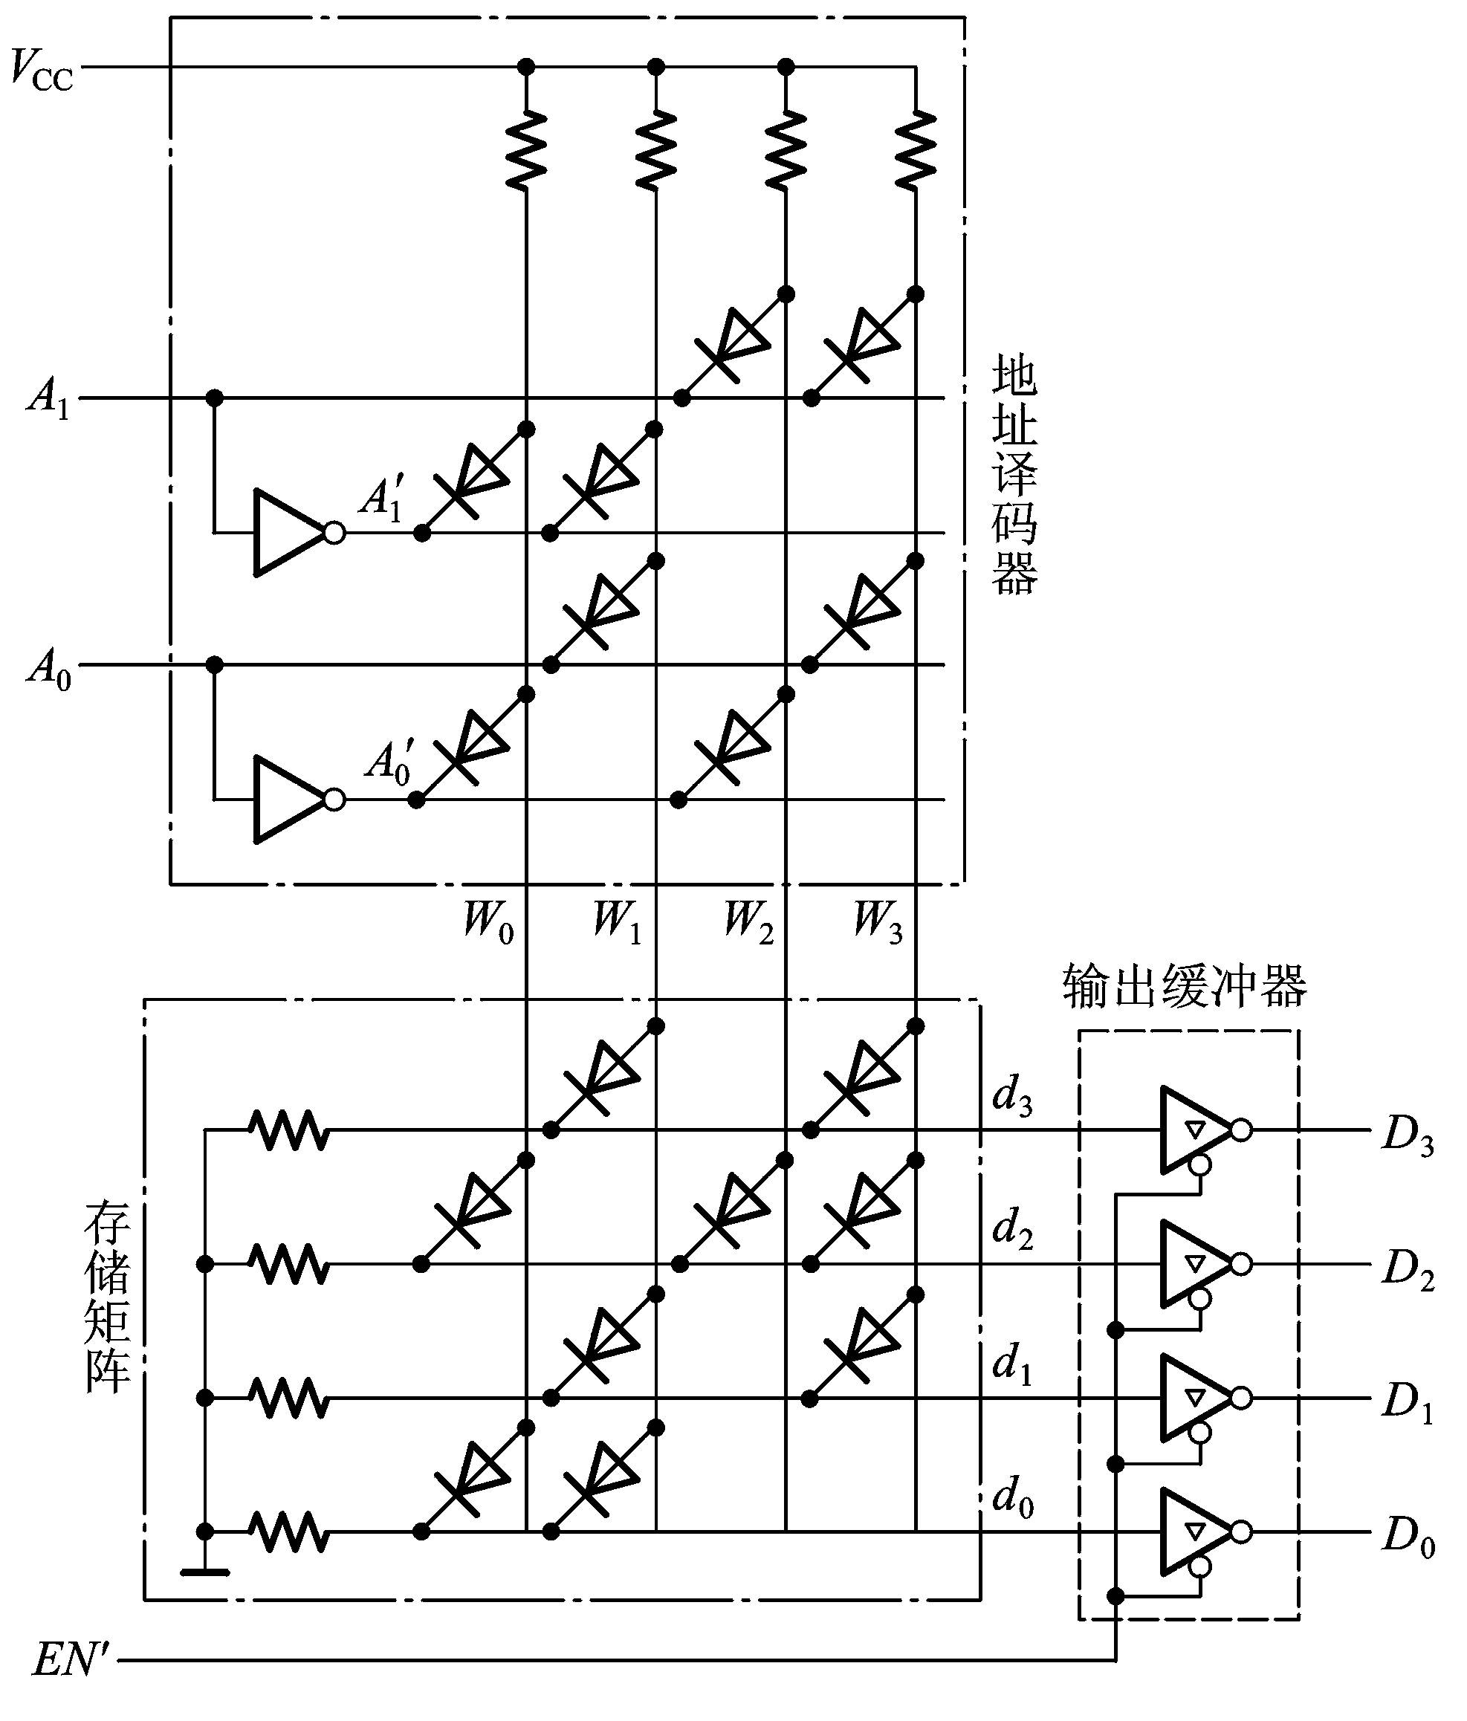
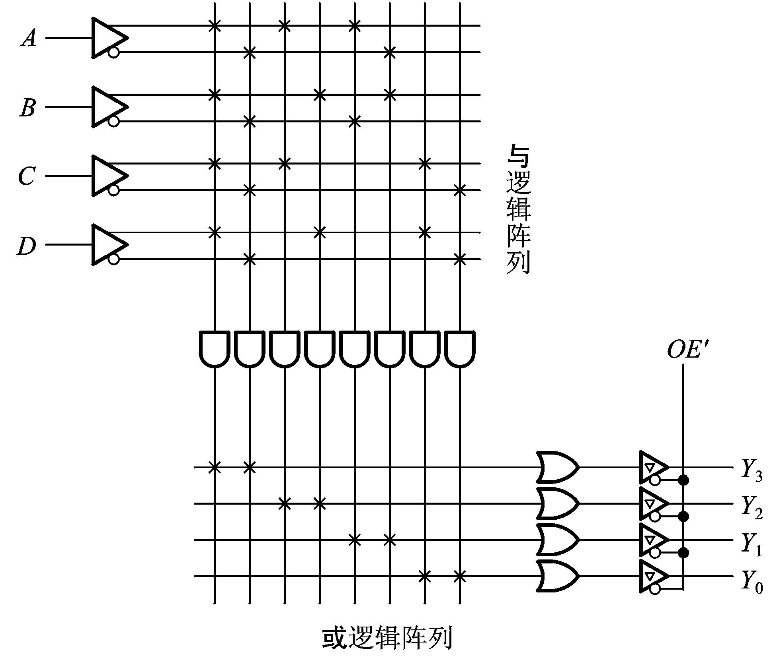
现场可编程逻辑阵列
W0=A1’A0’
W1=A1’A0
W2=A1’A0’
W3=A1A0
ROM
Read Only Memory
d0=W0+W1 d1=W1+W3
d2=W0+W2+W3
d3=W1+W3
组合逻辑型FPLA
Notes:
ROM的与阵列是固定的，FPLA是可编程的
ROM的与阵列将输入变量的全部最小项都译出了，器件内部资源利用率不高FPLA与阵列能产生的乘积项要比ROM少得多，但提高了芯片利用率

Slide 71
现场可编程逻辑阵列（FPLA）
FPLA与ROM的异同
 | FPLA | ROM
相同 | 电路结构的组成相同（与逻辑阵列、或逻辑阵列、输出缓冲器）
不同 | 与、或逻辑阵列可编程 | 与、或逻辑阵列固定
 | 与逻辑阵列能产生的乘积项少 | 与逻辑阵列将输入变量的最小项全部译出了
 | 芯片利用率高 | 器件内部资源利用率低
Notes:
使用FPLA设计组合逻辑电路更为合理

Slide 72
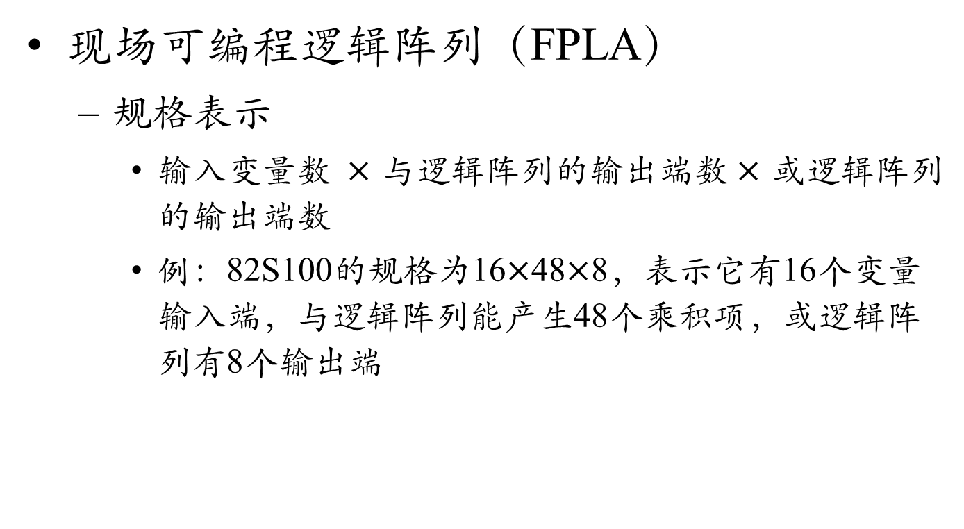
现场可编程逻辑阵列
现场可编程逻辑阵列（FPLA）
规格表示
输入变量数$×$与逻辑阵列的输出端数$×$或逻辑阵列的输出端数
例：82S100的规格为16$×$48$×$8，表示它有16个变量输入端，与逻辑阵列能产生48个乘积项，或逻辑阵列有8个输出端

Slide 73
现场可编程逻辑阵列
现场可编程逻辑阵列（FPLA）
编程单元
熔丝式型
叠栅注入式MOS管
输出缓冲器的结构
三态输出

Slide 74
*现场可编程逻辑阵列
现场可编程逻辑阵列（FPLA）
组合逻辑型FPLA
不包含触发器

Slide 75
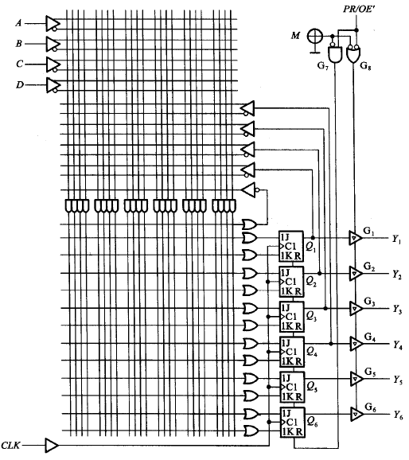
现场可编程逻辑阵列（FPLA）
时序逻辑型FPLA
含有触发器

Slide 76
可编程逻辑器件
概述
现场可编程逻辑阵列（FPLA）
可编程阵列逻辑（PAL）
通用阵列逻辑（GAL）
可擦除的可编程逻辑器件（EPLD）
复杂的可编程逻辑器件（CPLD）
现场可编程门阵列（FPGA）
PLD的编程

Slide 77
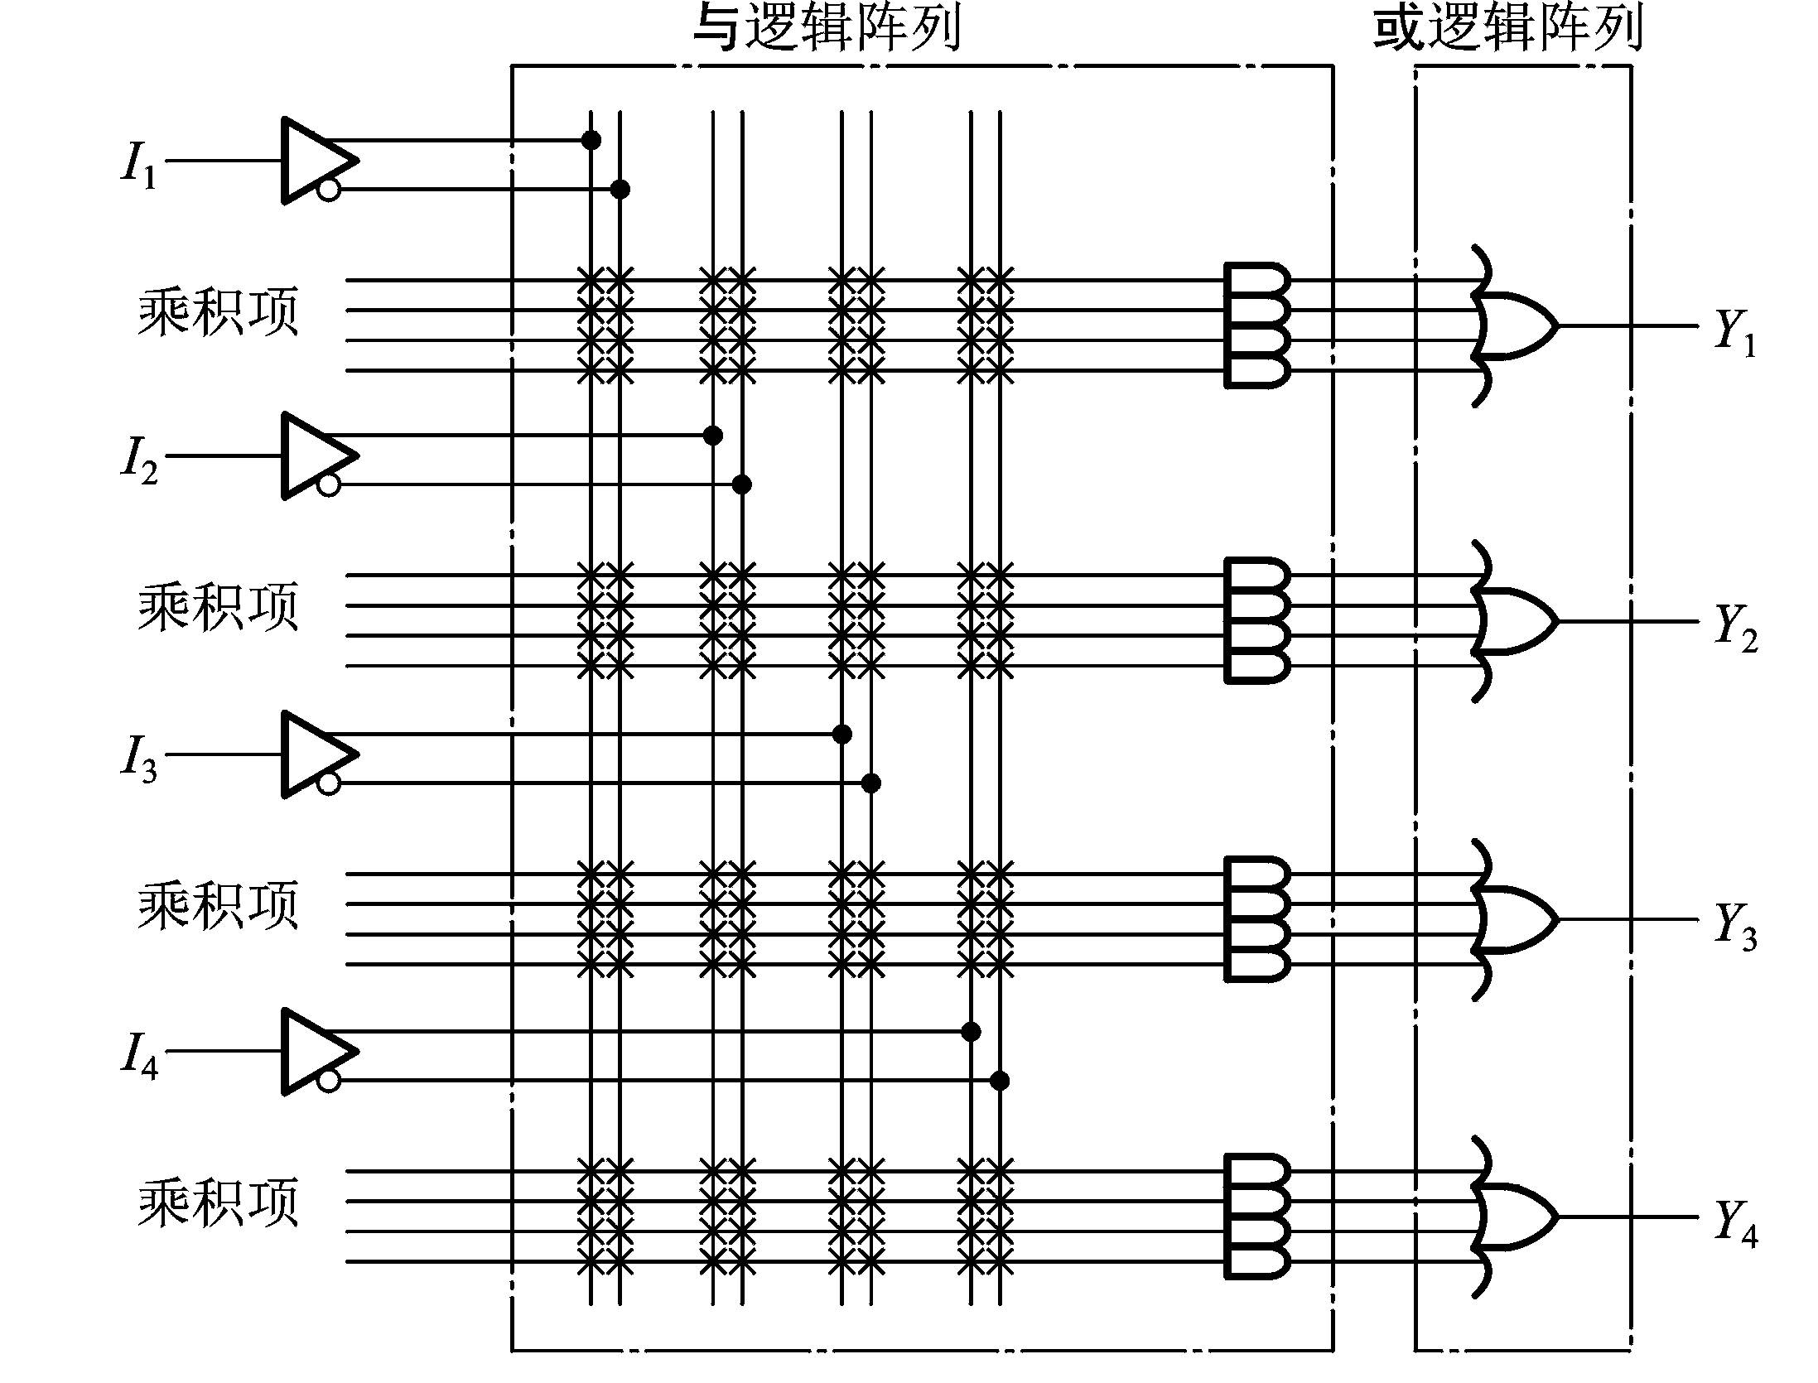
可编程阵列逻辑
Programmable Array Logic
熔丝编程方式
一次性编程
基本电路结构
可编程“与”阵列
+
固定“或”阵列
+
多种输出电路

Slide 78
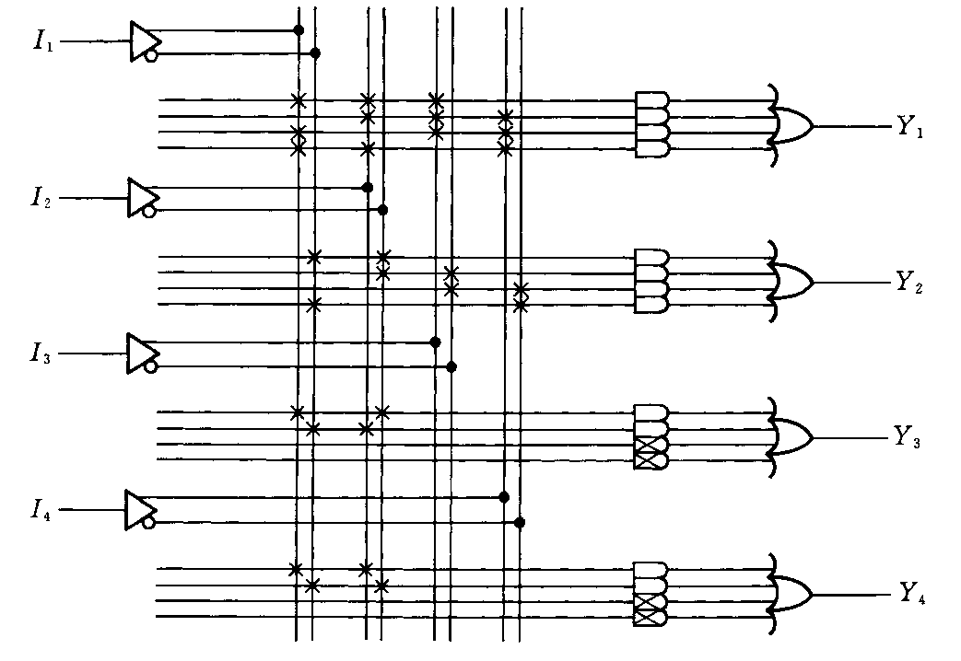
可编程阵列逻辑
Programmable Array Logic
基本电路结构
编程后的PAL电路

Slide 79
可编程阵列逻辑
PAL 器件的型号很多，典型的输出和反馈
结构通常有5种：
1. 专用输出结构
2. 可编程I/O结构
3. 寄存器输出结构
4. 异或输出结构
5. 运算选通反馈结构

Slide 80
可编程阵列逻辑
输出电路结构和反馈形式
专用输出结构
用途：产生组合逻辑函数

Slide 81
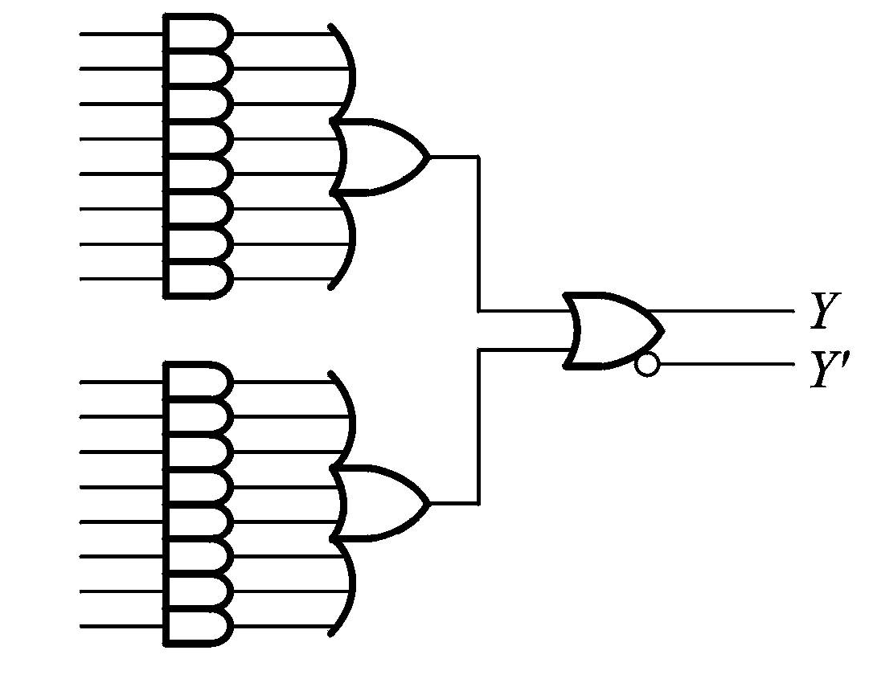
可编程阵列逻辑
输出电路结构和反馈形式
专用输出结构
输出端是与或门结构或者互补输出结构
用途：产生组合逻辑函数

Slide 82
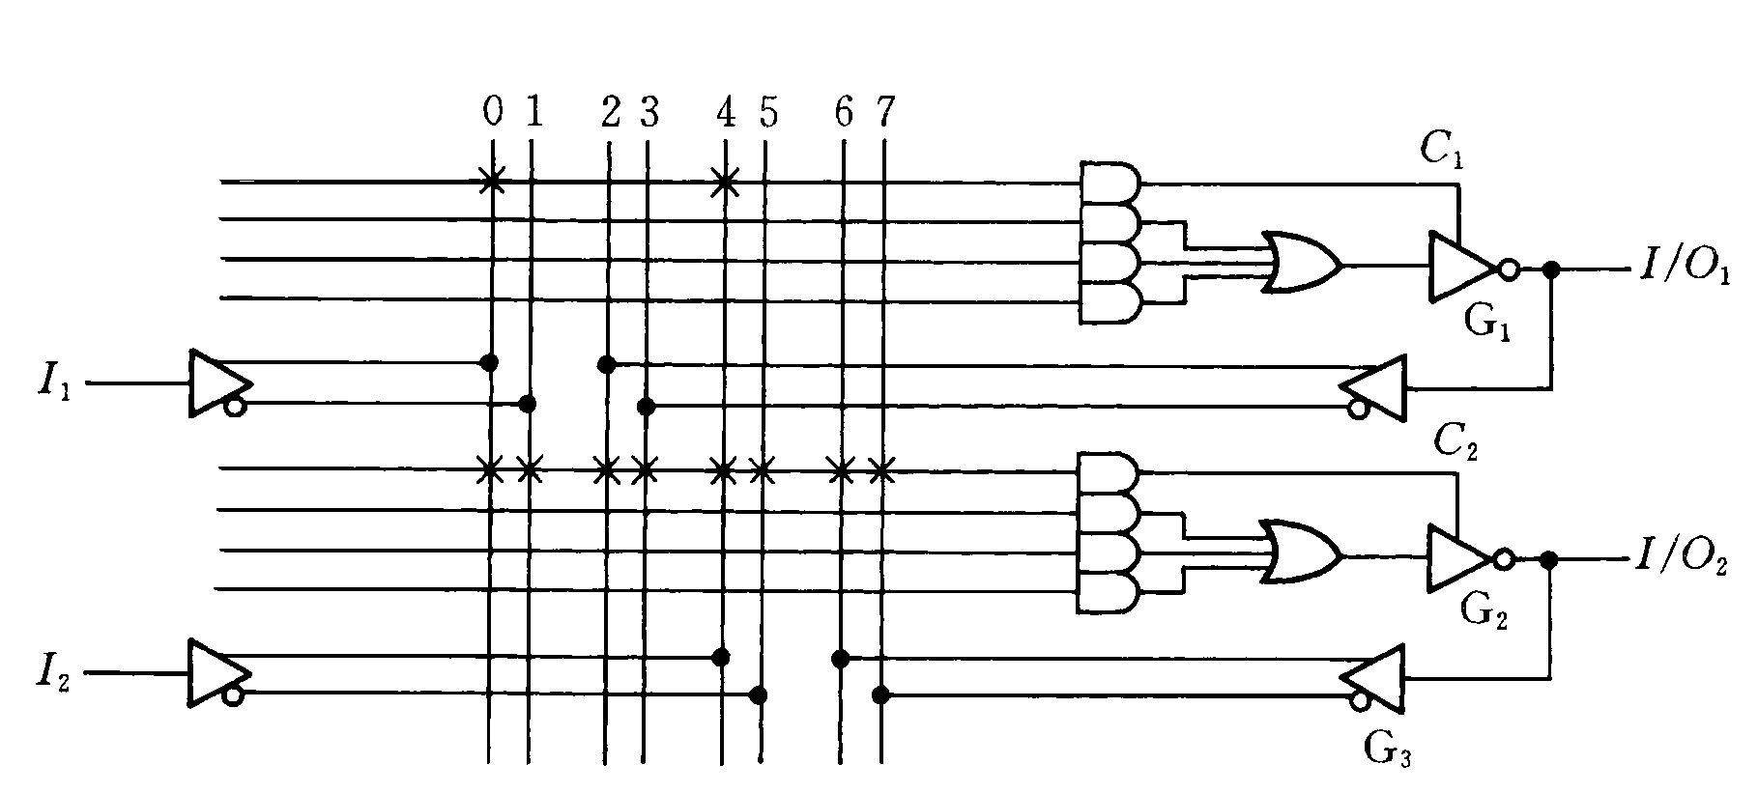
可编程阵列逻辑
输出电路结构和反馈形式
可编程输入/输出结构
用途：组合逻辑电路，
有三态控制可实现总线连接
可将输出作输入用

Slide 83
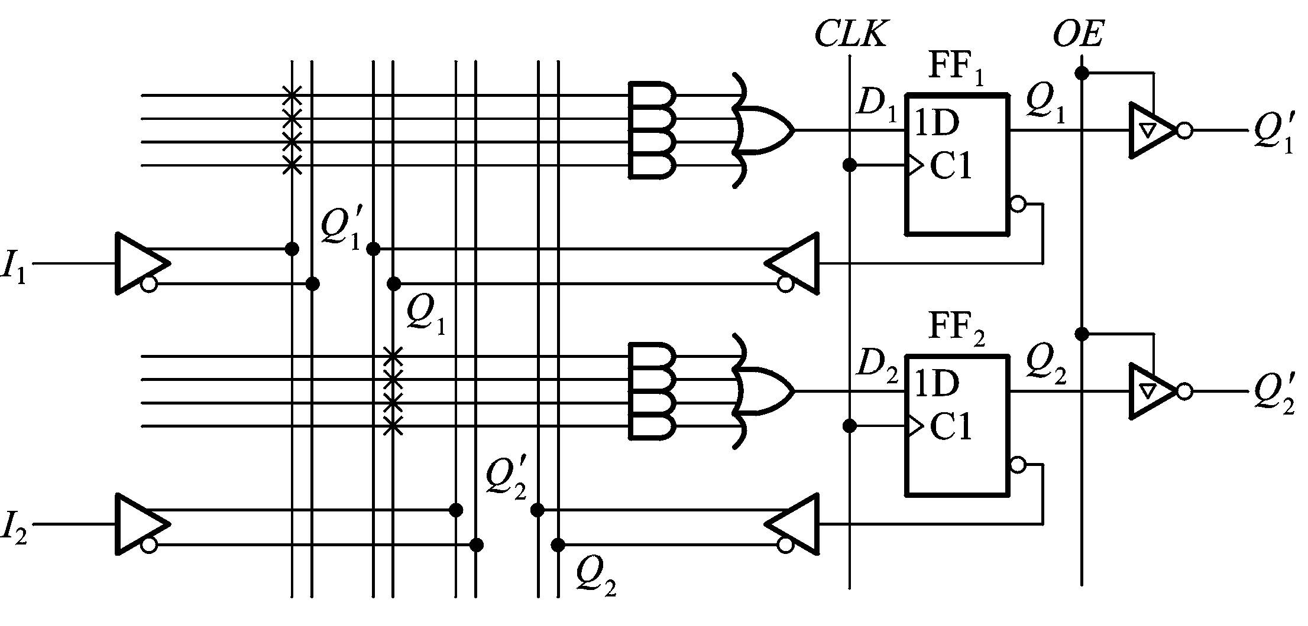
可编程阵列逻辑
输出电路结构和反馈形式
寄存器输出结构
用途：产生时序逻辑电路

Slide 84
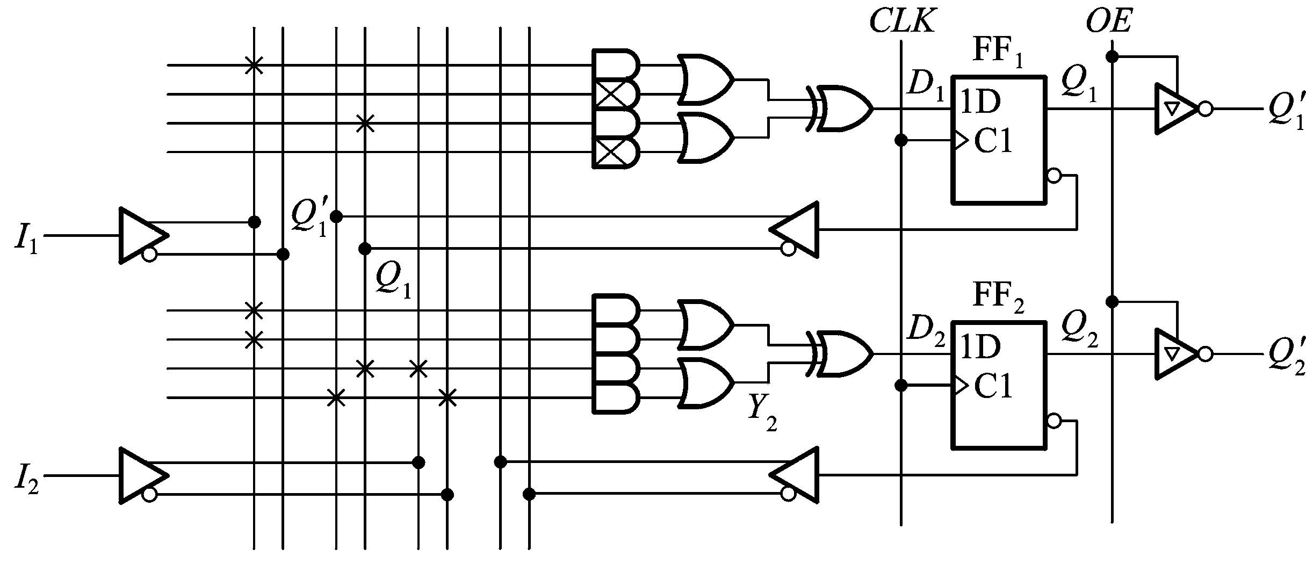
可编程阵列逻辑
输出电路结构和反馈形式
异或输出结构
用途：时序逻辑电路
便于对“与-或”输出求反

Slide 85
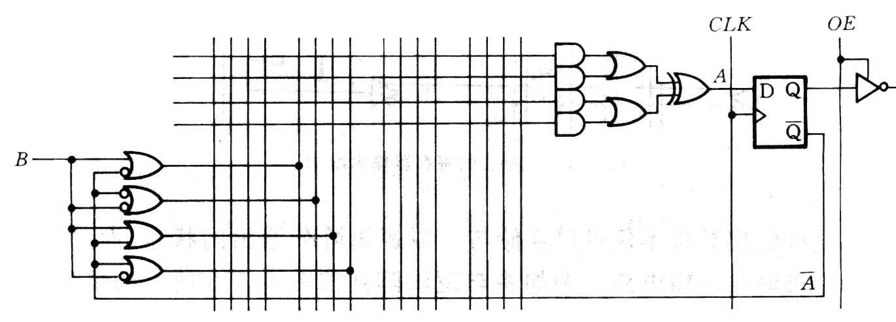
可编程阵列逻辑
输出电路结构和反馈形式
运算选通反馈结构
用途：时序逻辑电路
反馈选通电路
的输入变量B
运算选通反馈结构
反馈量接至与逻辑阵列作为输入变量
反馈变量A

Slide 86
PAL的应用
PAL器件可以实现组合逻辑和时序逻辑设计。
PAL器件除了在一般逻辑设计中得到应用外，还被广泛地应用于数据检错和纠错、工业控制技术和计算机系统设计等领域。
PAL器件实现逻辑函数的过程是先化简逻辑函数得到最简与－或式后，再画出PAL器件点阵图。
由于PAL器件品种繁多，所以选择合适型号的PAL器件就成为应用中不可忽视的因素。选择器件主要考虑输入端、输出端数量是否恰当，乘积项数符不符合要求，寄存器数量够不够等因素。在实际应用中，还要考虑速度、功耗和输出极性等。

Slide 87
可编程逻辑器件
概述
现场可编程逻辑阵列（FPLA）
可编程阵列逻辑（PAL）
通用阵列逻辑（GAL）
可擦除的可编程逻辑器件（EPLD）
复杂的可编程逻辑器件（CPLD）
现场可编程门阵列（FPGA）
PLD的编程

Slide 88
通用阵列逻辑
通用阵列逻辑GAL(Generic Array Logic)
特点
电可擦除，电可改写
输出端设置了OLMC，可以设置成不同的工作状态，增强了器件的通用型
可编程的输出逻辑宏单元（OLMC，Output Logic Macro Cell ）
与PAL相比，在结构上的显著特点是输出采用了宏单元。PAL可编程与阵列是送到一个固定的或阵列上输出的，而GAL可编程与阵列则是送到OLMC上输出的。
通过对OLMC单元的编程，GAL能满足更多的逻辑电路要求，从而使它比PAL具有更多的功能，设计也更为灵活。

Slide 89
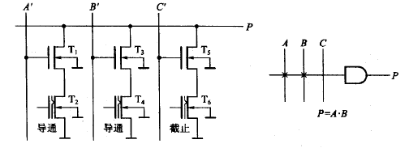

通用阵列逻辑
结构形式
与逻辑阵列
每个交叉点上设有E²CMOS编程单元
假定编程后$T_{2}T_{4}$的$G_{f}$没带负电荷，而$T_{6}$的$G_{f}$上存储了足够的负电荷，则$T_{2}T_{4}$导通，$T_{6}$截止
因此A、B、P间是编程连接，C、P之间没有连接，得到P=AB
VGS
VGS
VGS

Slide 90

通用阵列逻辑
输出逻辑宏单元(OLMC)
组成
1个或门,1个异或门
1个D触发器
4个数据选择器
输出数据选择器
(OMUX)、
乘积项数据选择器
(PTMUX)、
三态数据选择器
(TSMUX)
反馈数据选择器(FMUX)
其他门电路组成的控制电路

Slide 91
通用阵列逻辑
输出逻辑宏单元(OLMC)
结构控制字中的一位数据，通过对结构控制字编程，便可设定OLMC的工作模式

Slide 92
通用阵列逻辑
输出逻辑宏单元(OLMC)
或门有8个输入端，来自与逻辑阵列的输出，在或门的输出端能产生不超过8项的与或逻辑函数

Slide 93

通用阵列逻辑
输出逻辑宏单元(OLMC)
输出数据选择器OMUX
根据ACO和AC1(n)的状态决定OLMC是工作在组合输出模式($G_{2}$输出为0)还是寄存器输出模式($G_{2}$输出为1)

Slide 94

通用阵列逻辑
输出逻辑宏单元(OLMC)
乘积项数据选择器PTMUX
根据ACO和AC1(n)的状态决定来自与逻辑阵列的第一乘积项是否作为或门的一个输入
$G_{1}$输出为1，作为或门输入；
$G_{1}$输出为0，不作。

Slide 95

通用阵列逻辑
输出逻辑宏单元(OLMC)
三态数据选择器TSMUX用来控制输出端三态缓冲器的工作状态
T
S

Slide 96


通用阵列逻辑
输出逻辑宏单元(OLMC)
三态数据选择器TSMUX
根据AC0、AC1(n)的状态从$V_{cc}$、地、OE和来自与逻辑阵列的第一乘积项当中选择一个作为输出三态缓冲器的控制信号

Slide 97
通用阵列逻辑
输出逻辑宏单元(OLMC)
反馈数据选择器FMUX

Slide 98

通用阵列逻辑
输出逻辑宏单元(OLMC)
反馈数据选择器FMUX
根据AC0、AC1(n) 、AC1(m)的状态从触发器的Q’端、I/O(n)端、邻级输出和地级电平中选择一个作为反馈信号接回到与逻辑阵列的输入。
m为相邻OLMC的编号

